Slide 1
Общественная приемная губернатора области А.В. Гордеева в Репьевском муниципальном районе 2017 год

Slide 2
В 2017 году в Общественную приемную губернатора области А.В. Гордеева в Репьевском муниципальном районе обратилось 300 жителей района, рассмотрено 312 обращений.
Из 89, требующих решения, решено положительно 79, 10 обращений находится на рассмотрении

Slide 3
Основные формы работы:
организация и проведение личных приемов граждан в общественной приемной губернатора с руководителями ИОГВ области и территориальных органов федеральных органов исполнительной власти;
организация выездных приемов в сельские поселения района;
организация встреч с населением в муниципальных образованиях поселений и трудовых коллективах;
организация тематических и целевых приемов.

Slide 4
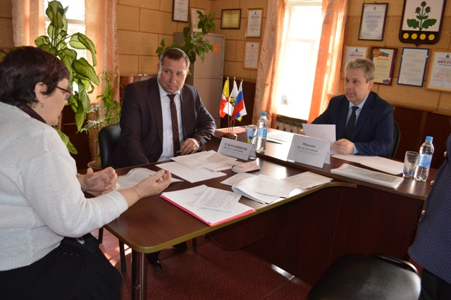
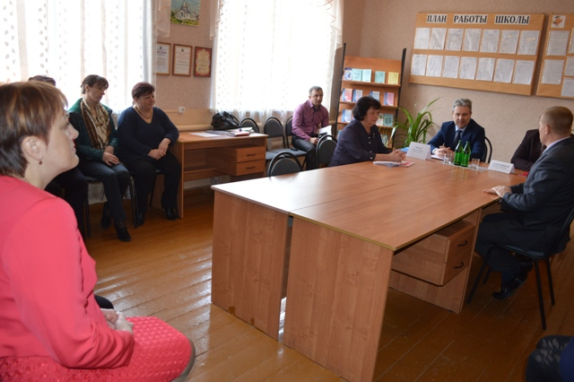
В течение года проведено12 приемов заместителями председателя правительства Воронежской области, руководителями исполнительных органов государственной власти и территориальных органов Федеральных органов исполнительной власти.Принято 80 граждан,рассмотрено93 обращения.Организовано 8 выездных приемов,11 встреч в коллективах
Прием руководителя аппарата губернатора и правительства Воронежской области Масько В.В.
Встреча руководителя аппарата губернатора и правительства Воронежской области Масько В.В. с коллективом МКОУ “Усть-Муравлянская ООШ”

Slide 5
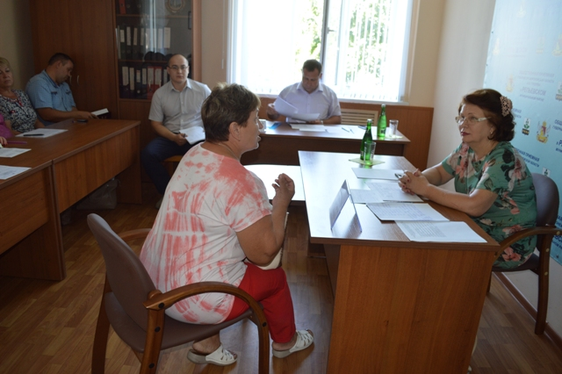
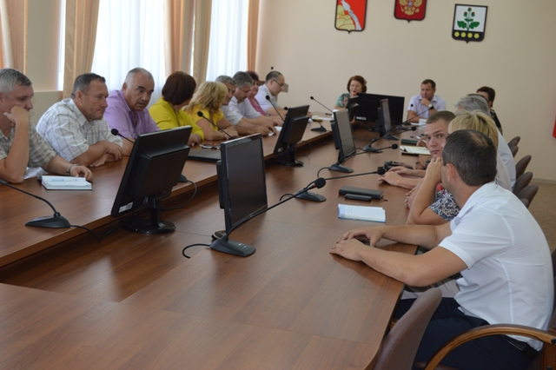
Приёмы руководителей исполнительных органов государственной власти Воронежской области
Приём руководителя департамента финансов Воронежской области Сафоновой Н.Г.
Встреча руководителя департамента финансов Воронежской области Сафоновой Н.Г. с главами сельских поселений и работниками финансово-бюджетной сферы района

Slide 6
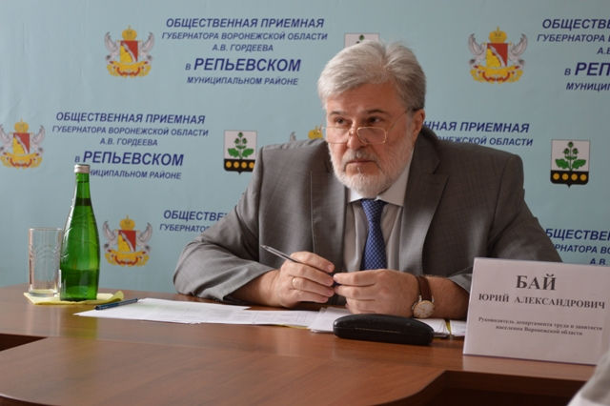
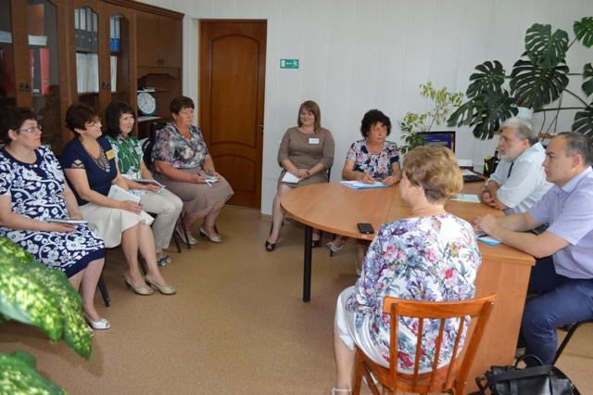
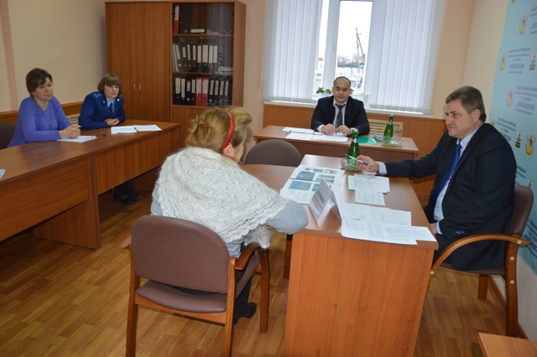
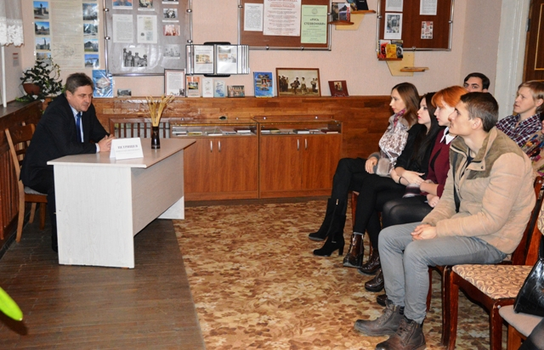
Личный приём руководителя департамента труда и занятости населения Воронежской области Бай Ю.А
Встреча руководителя департаменты труда и занятости населения Воронежской области Бай Ю.А с коллективом ГКУ “Центр занятости населения Репьевского района
Прием руководителя управления по охране объектов культурного наследия Воронежской области Петрищева Н.И.
Встреча руководителя управления по охране объектов культурного наследия Воронежской области Петрищева Н.И. с работниками культуры Репьевского района

Slide 7
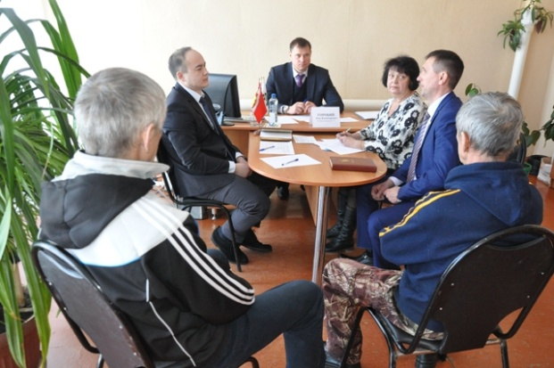
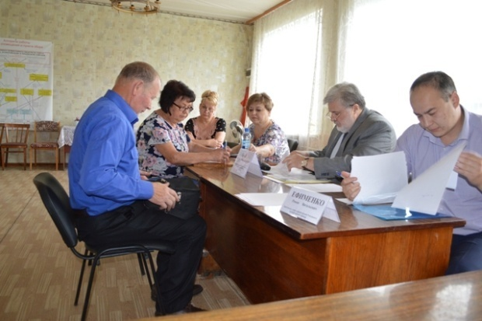
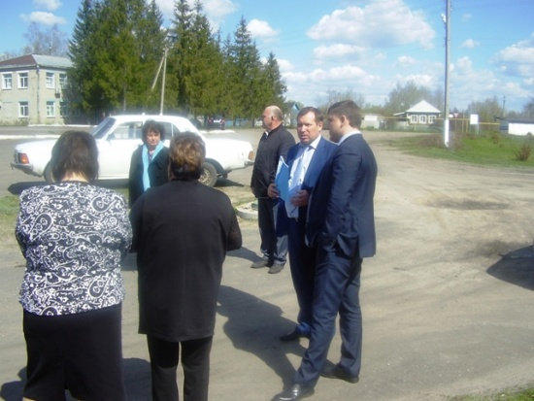
Выездные приемы руководителей исполнительных органов государственной власти Воронежской области
Выездной приём руководителя департаменты труда и занятости населения Воронежской области в Новосолдатское сельское поселение
Выездной приём заместителя руководителя управления физической культуры и спорта Воронежской области Горобий О.В. в Колбинское сельское поселение
Выездной приём заместителя председателя правительства Воронежской области Верховцева А.Ю. в Россошанское сельское поселение

Slide 8
Тематика обращений:
5% вопросы работы исполнительной и законодательной власти;
51% вопросы социальной сферы (социальное обеспечение, образование, здравоохранение, культура);
8% вопросы экономики;
35% вопросы ЖКХ;
1% вопросы обороны, безопасности,
законности.

Slide 11
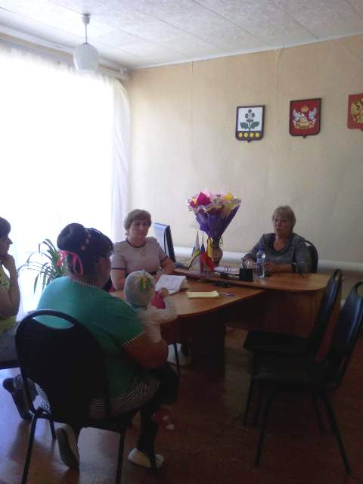
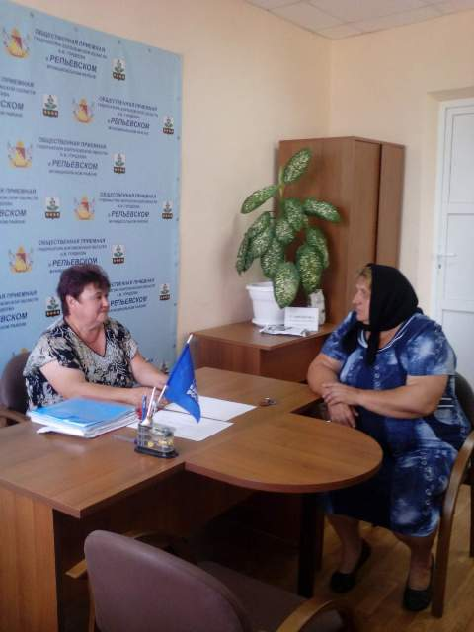
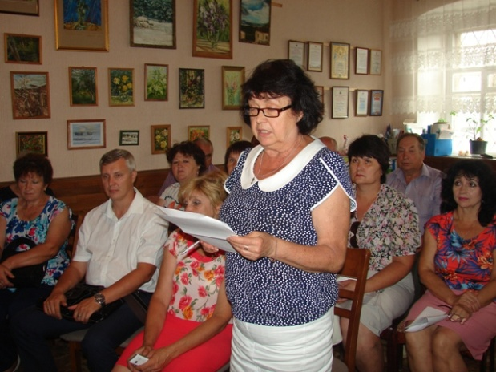
Взаимодействие с органами местного самоуправления, общественными организациями, политическими партиями
Прием главы Репьевского муниципального района Рахманиной В.И. в общественной приемной губернатора
Участие главы Колбинского сельского поселения Симонцевой В.Н. выездном приеме
Участие руководителя общественной приемной губернатора В.Ф. Сухановой в работе Пленума Репьевской районной организации ветеранов войны и труда

Slide 12
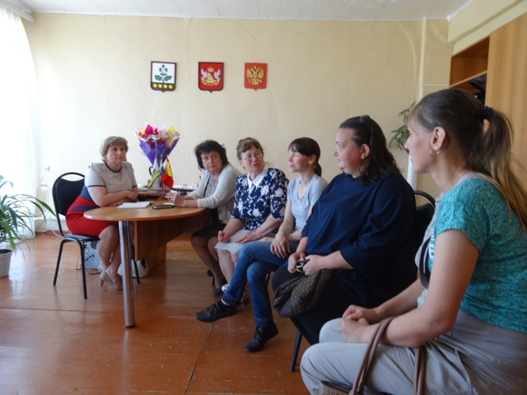
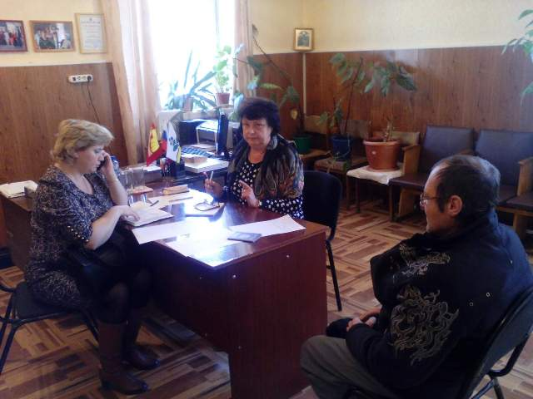
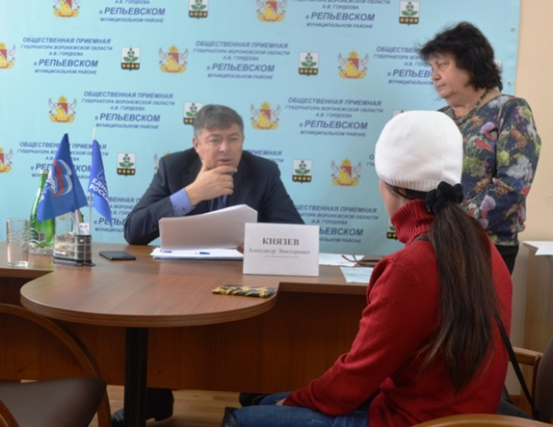
Выездной прием в Колбинское сельское поселение с участием председателя районного общества инвалидов Сорокиной О.А.
Выездной прием в Платавское сельское поселение с участием руководителя КУ ВО “Управление соцзащиты Репьевского района ” Лебедева С.В.
Участие руководителя общественной приемной губернатора в личном приеме депутата Воронежской областной Думы Князева А.В.

Slide 13
Спасибо за внимание!

